Slide 1
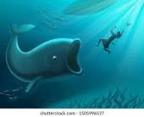
《先知書與約拿書》簡介

Slide 2

回顧神的子民-以色列國的歷史，我們就會發現，先知的產生，是在國家危急存亡之際、在社會道德瓦解、更是在專一愛神的信仰受到破壞的時候。神要透過先知書的信息喚醒祂的百姓、激勵他們，敬畏神且遵行神的誡命律法。往往神也給他們一個盼望，即 神將要來掌權的國度；因此他們要專心信靠祂、愛祂並且事奉祂。

Slide 3
先知書有以下四個主題
指出人們所犯的罪：需要勇氣來說出人們所必須聽的，
而不是說人們想聽的。
呼籲罪人悔改歸正：罪人只要順從神的話，悔改，賜恩典
憐憫的神就必赦免他。
警告將要來的審判：統管萬有的神是公義、聖潔的，
祂必要審判眾人的罪。
預言要來的彌賽亞：這是自從亞當犯罪墮落後就有的救贖
盼望。

Slide 4
先知的檢測
蒙召差遣：真先知得蒙上帝選召，被上帝差遣行事（耶1:7,8）
其言行是否符合上帝的訓誨和法度：真先知的言行符合上帝的訓誨和法度（賽8:20, 雅1:17）
他奉耶和華所說的話是否成就，有無應驗？
(申18:20-22)

Slide 5
先知的檢測
真假先知結的果子不同（太7:15-18）
分辨是聖靈，還是邪靈引導，言行是否榮耀上帝
（約16:13-14）
是否指明罪過，警戒惡人：真先知指明罪過，警戒惡人（賽58:1）
是否承認耶穌是道成肉身的救主（約壹4:1-3）

Slide 6
先知書
聖經有十七卷先知書，分作大先知書Major Prophets和小先知書Minor Prophets。先知宣告神的話，不僅預言將來的事，也提出神的警告、安慰與盼望。熟知各先知所處的時代，瞭解他們的歷史與文化背景，對讀先知書的讀者非常重要。十二卷小先知書因其篇幅較大先知書為短，所以稱小先知書，但其重要性與大先知書一樣重要，有一樣的屬靈份量。

Slide 7
十二卷小先知書涵蓋的年代約有400年，其中北國有三位〔約拿、阿摩司、何西阿〕，南國六位〔俄巴底亞、約珥、彌迦、那鴻、西番雅、哈巴谷〕，最後的三位則在被擄之後〔哈該、撒迦利亞、瑪拉基〕。在《十二先知書》中，約珥、約拿、阿摩司、何西阿和彌迦生活在北國即將滅亡之前，那鴻、哈巴谷、西番雅和俄巴底亞生活在南國即將滅亡之前；哈該、撒迦利亞和瑪拉基生活在猶大被擄回歸以後。神在這三個多事之秋，密集地差派先知發表信息，啟示祂永遠的救贖計劃。

Slide 8



先知書歷史背景介紹：
神在這三個多事之秋，密集地差派先知發表信息，啟示祂永遠的救贖計劃。
BC
900
850
800
750
700
650
600
亞蘭
哈薛
北國
亞述
耶羅波安
巴沙
亞哈
耶戶
耶羅波安二世
南國
羅波安
亞撒
約沙法
約阿施
烏西雅
希西家
瑪拿西
約西亞
巴比倫
壞王
好王
亞他利雅
以利亞
那鴻
以利沙
西番雅
約珥
約拿
哈巴谷
阿摩司
俄巴底亞
何西阿
耶利米
以賽亞
以西結
彌迦
但以理
北國亡
南國亡

Slide 9
問題討論
1、針對以上所提先知書的四個主題，你覺得這些主題與
神的屬性與未來的國度有什麼關連？
2、如何查驗真假先知？（根據講義，可列舉幾項）
3.、神為何將先知的恩賜賜給教會？

Slide 10
問題討論
1、針對以上所提先知書的四個主題，你覺得這些主題與
神的屬性與未來的國度有什麼關連？
2、如何查驗真假先知？（根據以上講義，可列舉幾項）
3.、神為何將先知的恩賜賜給教會？

Slide 11

約拿書簡介

Slide 12
本書講述了約拿去尼尼微傳福音的故事，這是唯一整卷都在講故事的先知書，約拿並沒有直接向神的百姓傳講任何信息，但他的經曆本身就是一篇信息，也暴露自己的軟弱和失敗（約拿是唯一一位逃避神差遣的先知）。這是預言最少的一卷先知書，約拿只預言了「再等四十日，尼尼微必傾覆了。」（拿三4）結果還沒有應驗。但從預表的角度，整卷都是預言，最後也都得著了應驗。這卷書是記載神介入大自然最多的一卷書，看到神在大自然界的全然掌權。
【破冰題】
約拿的意思是「鴿子」，請問你對鴿子的認識是什麼？

Slide 13
【作者】
傳統認為，《約拿書》的作者是北國的先知約拿，他名字的意思是「鴿子」。這個名字非常貼切，因為約拿起初「好像鴿子愚蠢無知」（何七11）。約拿是北國西布倫地迦特希弗人（王下十四25），是一位出於加利利的先知。約拿可能在耶羅波安二世時代之前或早期做先知。他作工的地點是從以色列國出發，到亞述國的首都尼尼微城。

Slide 14



約拿書
BC
900
850
800
750
700
650
600
特色
亞蘭
哈薛
北國
亞述
耶羅波安
巴沙
亞哈
耶戶
耶羅波安二世
唯一整卷書沒有直接向神的百姓傳講任何信息。
這是預言最少的一卷先知書，全書只有一句預言，且沒有應驗。
約拿視為唯一一位逃避神差遣的先知。
是記載神介入大自然最多的一卷書。
南國
羅波安
亞撒
約沙法
約阿施
烏西雅
希西家
瑪拿西
約西亞
壞王
好王
亞他利雅
以利亞
以利沙
約珥
約拿
阿摩司
何西阿
以賽亞
彌迦
北國亡

Slide 15
【歷史背景】
從主前第九世紀開始，新亞述帝國致力於向地中海地區擴張，對以色列構成了重大的威脅。耶戶王朝於主前841年開始向亞述臣服並進貢，但北國最終於主前722年亡於亞述。
在亞述但三世執政時期，亞述於主前765、759年發生了瘟疫，主前763年發生了日全蝕。這些事件在亞述國內造成了極大的惶恐，也使新亞述帝國陷入了持續三十九年的衰落。這使以色列（耶羅波安二世）有了一個喘息的機會及安全的國際環境。約拿若是此時到尼尼微宣告審判，非常可能使「尼尼微人信服神」。

Slide 16
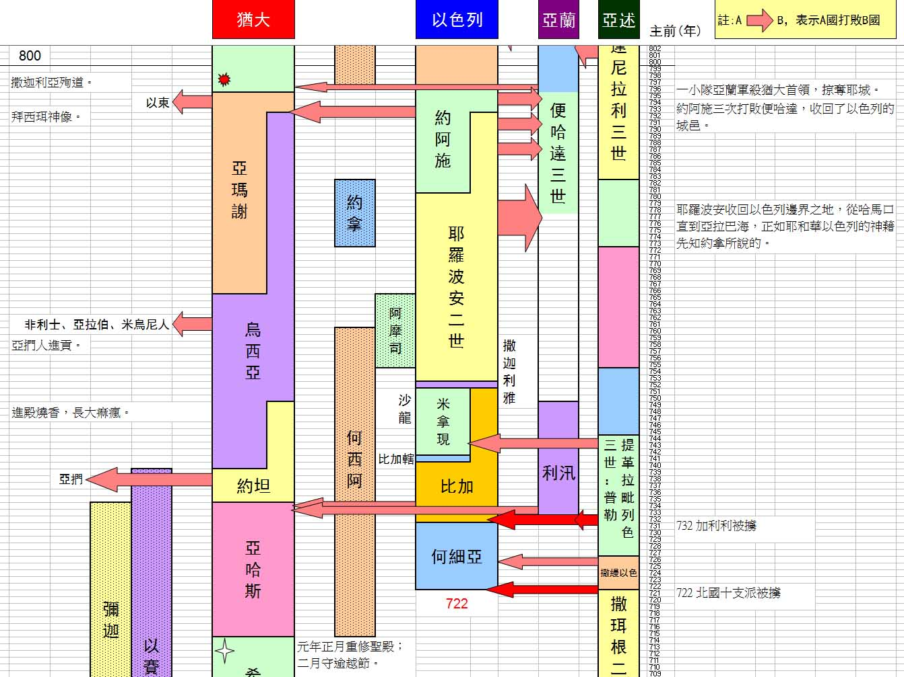
約阿施
約蘭
哈
薛
約
拿
撒縵
以色
四世
耶羅波安二世
亞
述
但
三
世
大瘟疫
日蝕
烏西雅
大瘟疫
約拿傳道？
亞述
尼拉力
五世

Slide 17
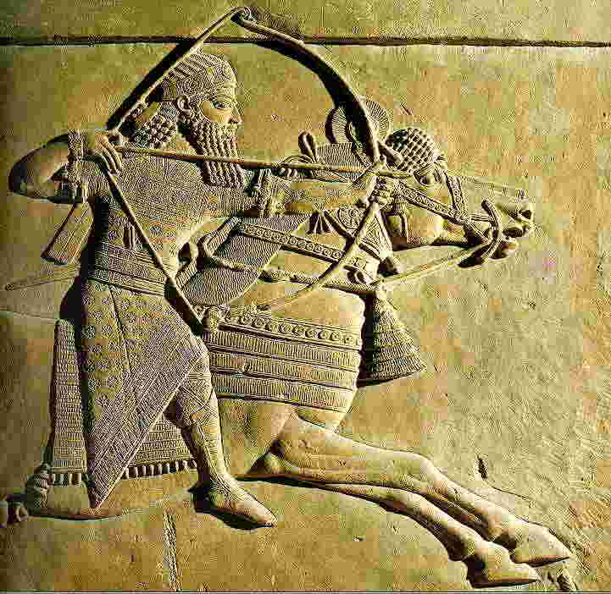
亞述人好戰

Slide 18
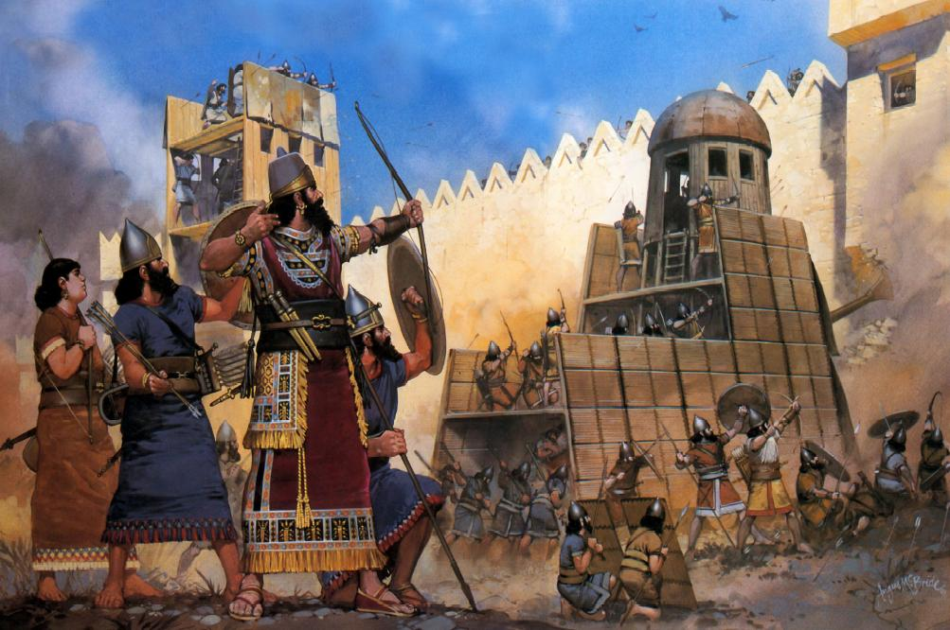
發明攻城的機器

Slide 19
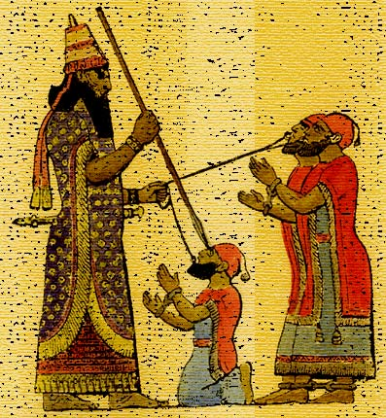
在古代近東歷史中，亞述人以殘酷著稱。
亞述人攻破一座城後，常進行大屠殺，男女老幼無一倖免。
左圖為俘虜被亞述人勾住下唇，刺瞎雙眼。

Slide 20
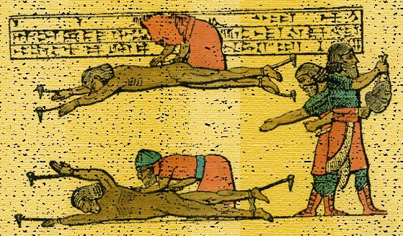
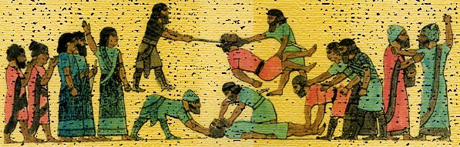
亞述對被征服者的酷刑：剝皮、拔舌等

Slide 21


約拿首次蒙召(1-2章)
第1章
抗命
在船上
第2章
受罰
在魚腹
約拿再次蒙召(3-4章)
第3章
順命
尼尼微人對約拿的反應
第4章
受責
約拿對尼尼微人的反應

Slide 22

問題討論
問題(一)：神給約拿什麼使命？約拿為何要逃？
問題(二)：神為了成就祂的救贖計劃，調度萬有。你可約
略看約拿書一章，有哪些超自然的神蹟？

Slide 23
問題(三)：一般而言，人不可能在魚肚子三天仍能存活？
你認為呢？在新約中，耶穌引用約拿的故事是要
告訴百姓什麼？（參馬太福音12：38-41；路加福
音11：29-32）這又說明了什麼？
問題(四)：亞述國作惡多端，又十分殘暴，神為何要差遣約拿
向祂們宣講悔改的信息？約拿逃往別處去，你認為
他逃去他施合理嗎？亞述願意悔改是否也是神蹟？

Slide 24
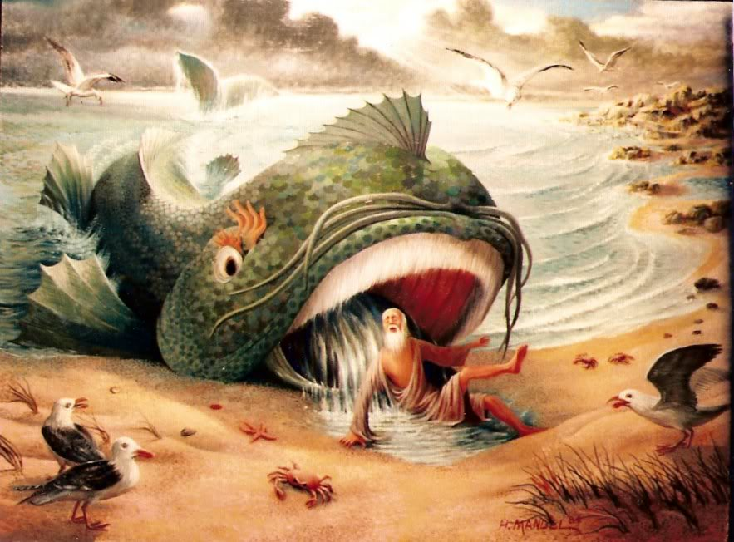
約拿怎樣為尼尼微人成了神蹟，人子也要
照樣為這世代的人成了神蹟。(路11:30)

Slide 25
結論：
神愛世人，他願人人得救，不願一人沉淪。神要呼召作惡多端、不配拯救的尼尼微人悔改並表明祂是審判的主。所以歸納本書有三個重要的信息：
1.神是全地的神：「難道神只作猶太人的神麼？不也是作外邦人的神麼？是的，也作外邦人的神。」（羅三29）
2. 神愛世人：「祂願意萬人得救，不願有一人沉淪。」（約壹四8，提前二4，彼後三9）
3. 救恩唯獨出於神：「救恩出於耶和華。」（拿二9）

Slide 26
藉著超自然的神蹟，神表明祂是掌管宇宙萬有，調度萬物萬事的主，卻對人類有憐憫，差遣約拿宣告尼尼微的審判。除此之外，神也要治死約拿自以為義、不肯順服的肉體，使約拿能體貼神的心意，甘心順服神。這些對神的作為及屬性的認識，絕對影響我們傳福音的態度。

Slide 27
【生活應用】
1. 你對很多人、事、物的看法，信主後是否也要被神調整？神可能會藉什麼方式來調整改變我們？
2. 神隨自己的旨意行做萬事，我們是否因對神有此認識，而更加。。。。。。？（請大家發表個人想法或感受）
3. 約拿的故事對你傳福音有任何新的啟發嗎？

